Slide 1
Nutrition App
Prototyped by EXLSV

Slide 2
В чём суть?
Подбор блюда для человека по его параметрам, интерактивному опроснику
Сохранение статистики для последующего использования.
Использование самообучающейся системы

Slide 3
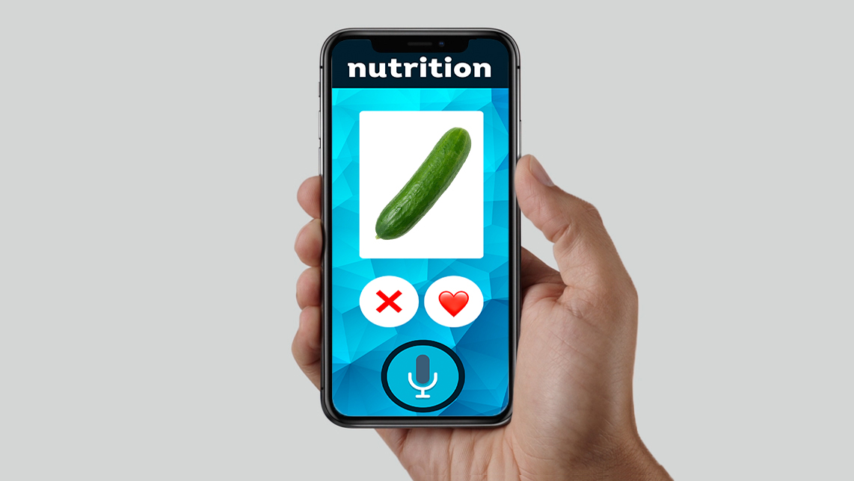
"Tinder для овощей?"

Slide 4
Процесс использования приложения

Slide 5
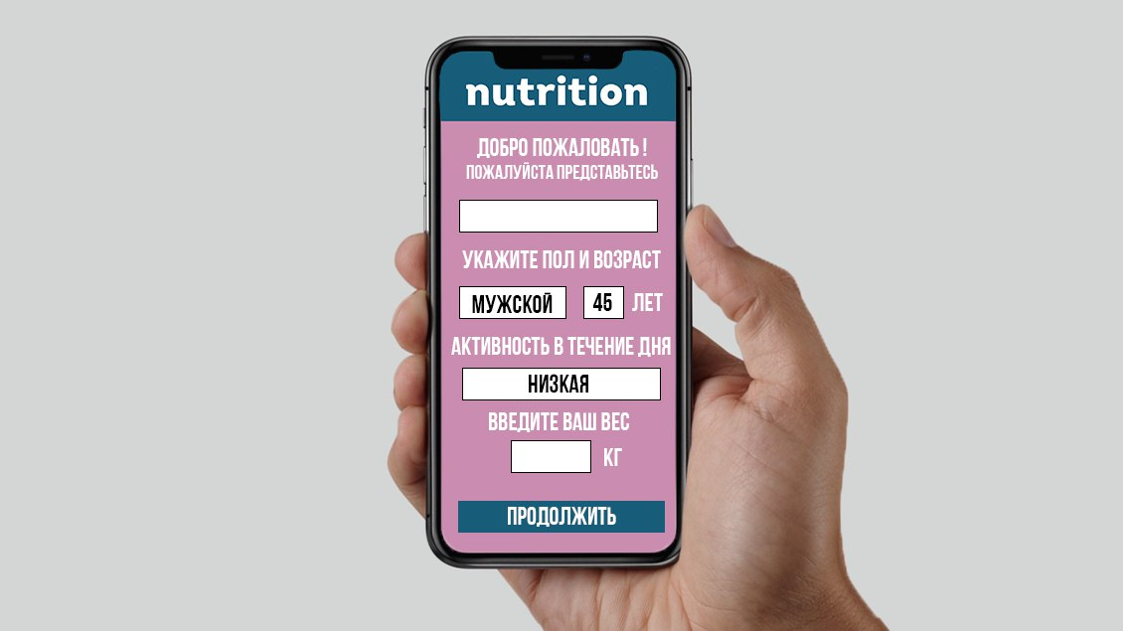
Step 1

Slide 6
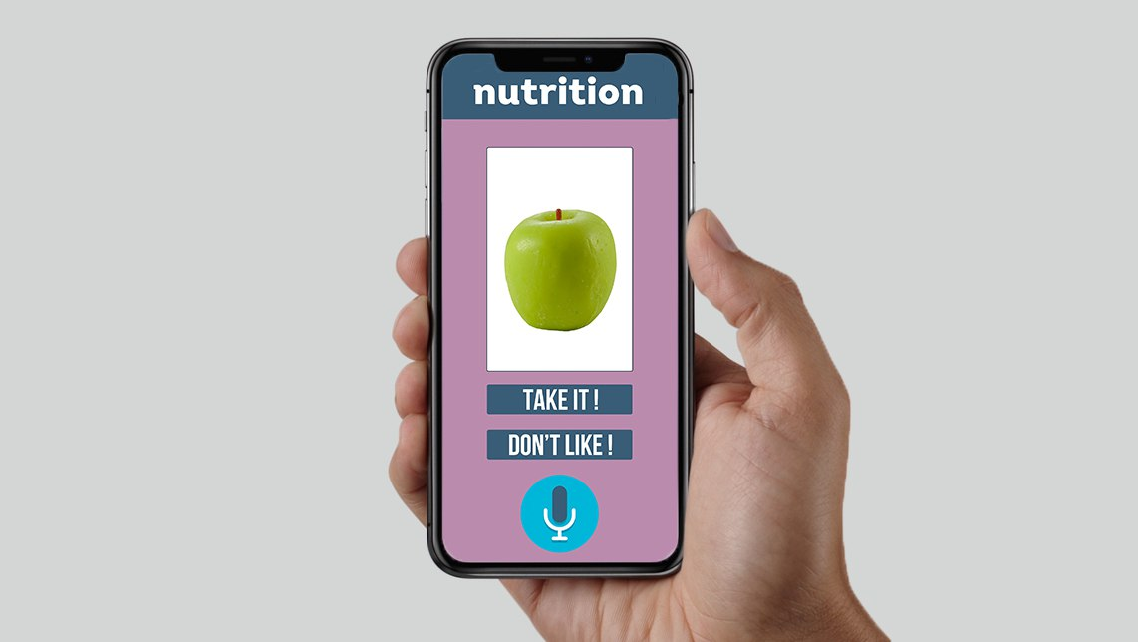
Step 2

Slide 7
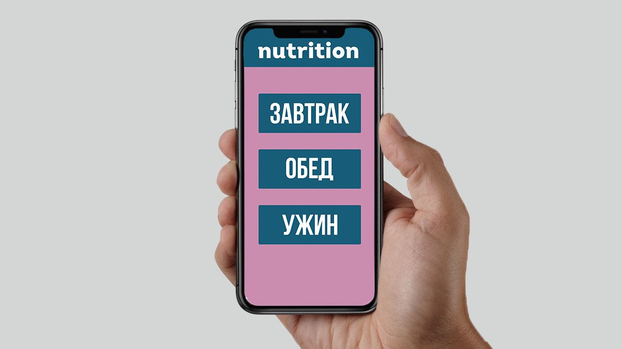
Step 3

Slide 8
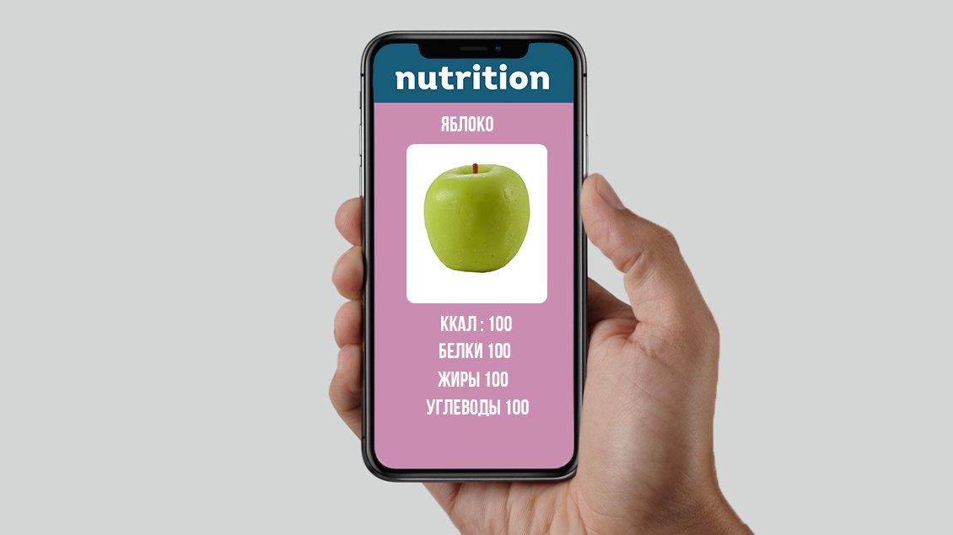
Step 4

Slide 9
Используемые технологии:
SQL
Машинное обучение
Голосовое управление

Slide 10
Особенности:
Удобство в использовании
Подбор блюда осуществляет алгоритм машинного обучения
Интеграция функционала в другие проекты без особых сложностей

Slide 11
Прототип на Windows Forms (C#)

